Slide 1

«Права ребёнка-обязанности родителей»

Slide 2


Slide 3


Slide 4


Slide 5


Slide 6


Slide 7


Slide 8
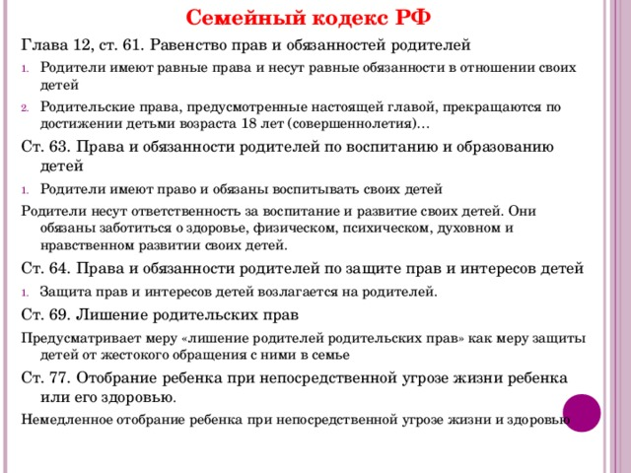

Slide 9


Slide 10


Slide 11


Slide 12


Slide 13


Slide 14


Slide 15


Slide 16


Slide 17


Slide 18


Slide 19
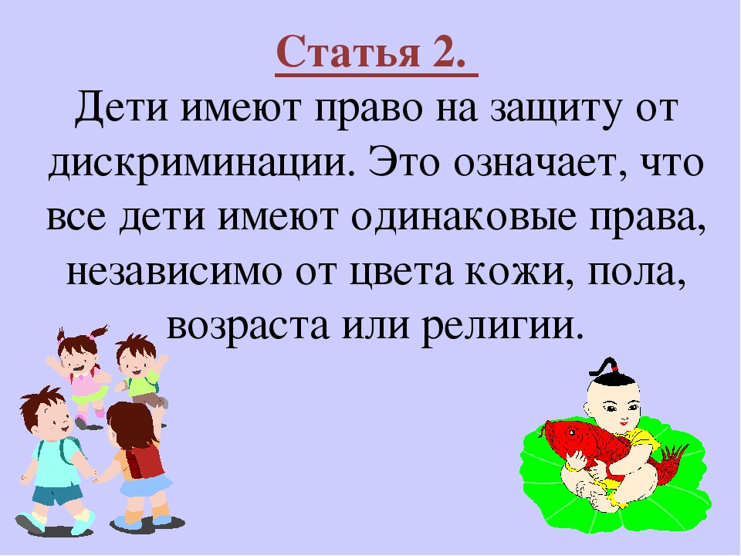

Slide 20


Slide 21


Slide 22
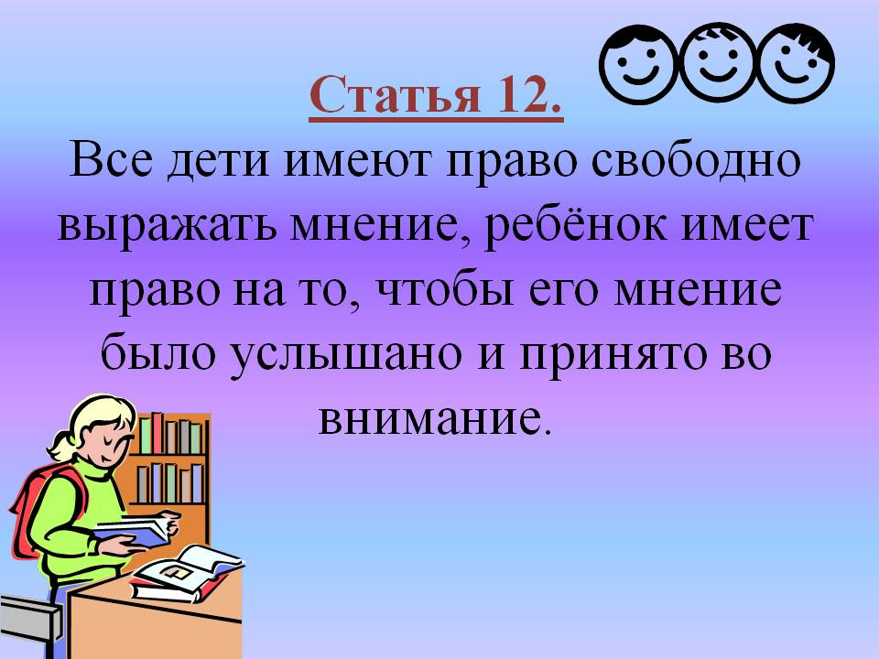

Slide 23
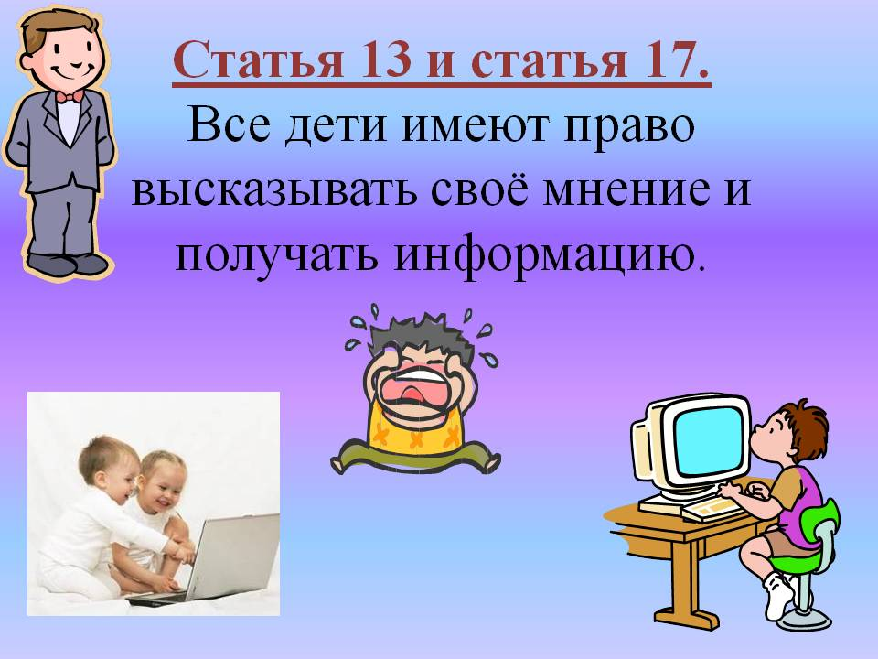

Slide 24
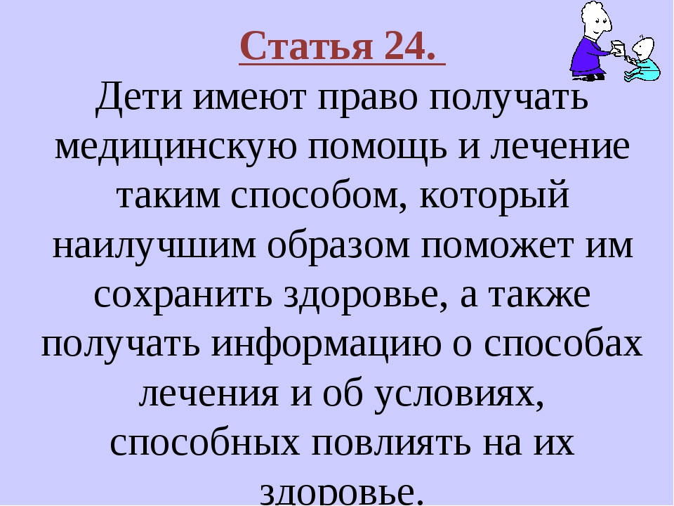

Slide 25


Slide 26
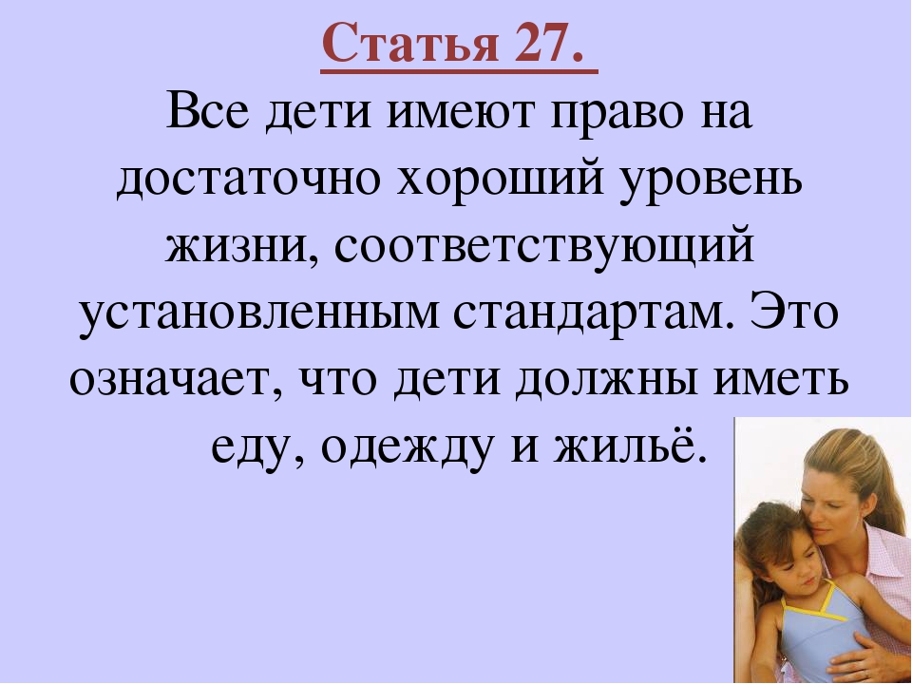

Slide 27
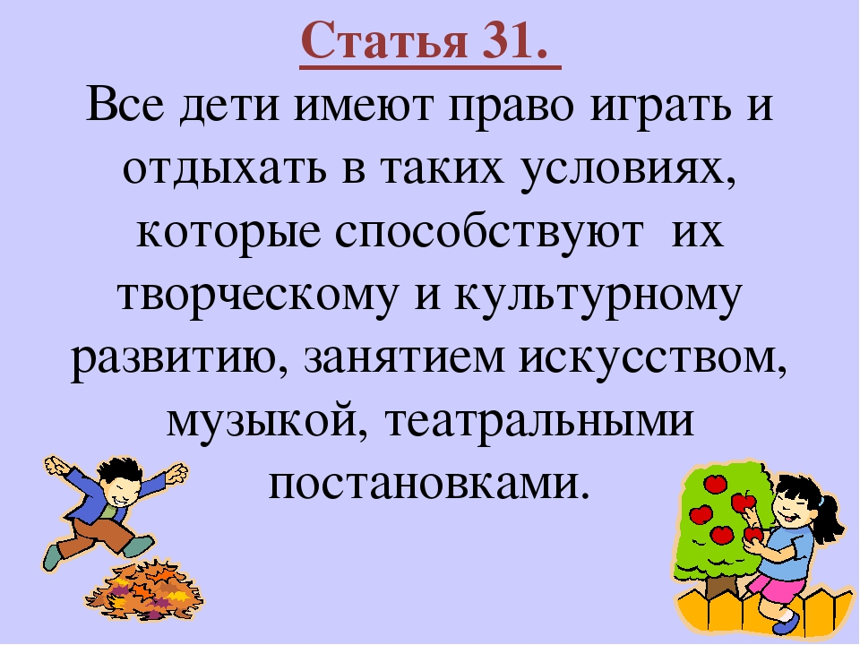

Slide 28

Многие мамы и папы часто задумываются, хороший ли я родитель? Кто вы для своего чада - друг, подруга или строгий воспитатель? А может быть, вы готовы пожертвовать всем ради любимого чада? Как узнать, какой вы – мудрый родитель, добрый ли или строгий, понимающий или равнодушный? Пройдите тест, ответив на вопросы (да, нет, иногда).

Slide 29
Тест «Хороший ли я родитель?»
Проверьте себя, ответив на вопросы (да, нет, иногда).
Следите ли вы за статьями в журналах, программами телевидения и радио по вопросам воспитания? Читаете ли время от времени книги на эту тему?
Ваш ребенок совершил поступок. Задумываетесь ли вы в этом случае, не является ли его поведение результатом вашего воспитания?
Единодушны ли вы с вашим супругом в воспитании детей?
Если ребенок предлагает вам свою помощь, примете ли вы ее, даже если при этом дело может задержаться, а то и вовсе остановиться?
Используете ли вы форму запрета или приказа только тогда, когда это действительно необходимо?
Считаете ли вы, что последовательность есть один из основных педагогических принципов?
Сознаете ли вы, что среда, окружающая ребенка, оказывает на него существенное влияние?
Признаете ли вы, что спорт и физкультура имеют большое значение для гармоничного развития ребенка?
Сумеете ли вы не приказать своему ребенку, а попросить его о чем-либо?
Неприятно ли вам отделываться от ребенка фразой типа: "У меня нет времени" или "Подожди, пока я закончу работу?"
За каждый ответ «да» запишите себе 2 очка, за ответ "иногда" – 1, за ответ «нет» - 0.

Slide 30
А теперь подведем результаты:
Менее 6 очков. О настоящем воспитании вы имеет довольно смутное представление. И хотя говорят, что начать никогда не поздно, советуем вам не уповать на эту поговорку, а, не мешкая, заняться улучшением своих знаний в этой области.
От 7 до 14 очков. Вы не делаете крупных ошибок в воспитании, но все же вам есть, над чем задуматься. А начать можно с того, что ближайший выходной полностью посвятить детям, забыв на время приятелей и производственные проблемы. И будьте уверены, дети вас полностью за это вознаградят.
Более 15 очков. Вы вполне справляетесь со своими родительскими обязанностями. И тем не менее подумайте, можно ли еще кое-что улучшить?

Slide 31
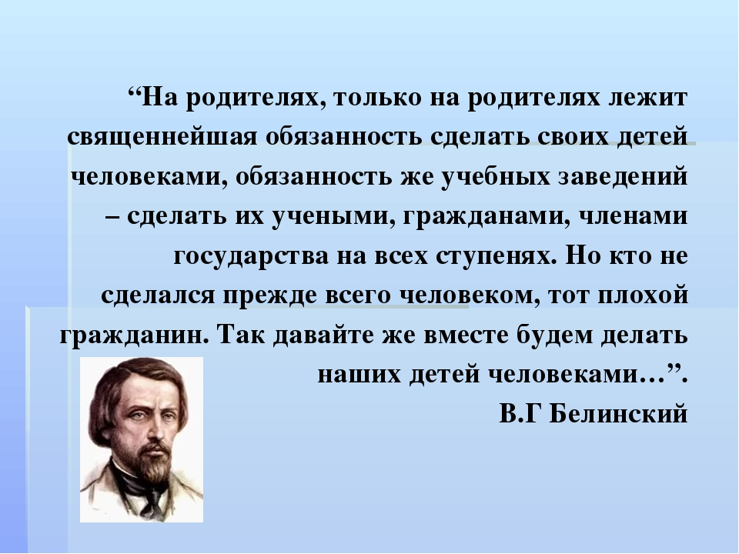

Slide 32



Slide 33



Slide 34


